Slide 1
Bauchschmerzen in der Notaufnahme
Klinik für Notfallmedizin
Zentrale Notaufnahme
Präsentation starten (Shift + F5)
Fall mit diesem Knopf beginnen
Ein interaktiver Patientenfall
Jena | 16.03.2022 | Felix Wehking & Dr. med. Tobias Becker

Slide 2
Wie? Was? Wo?
Studenten im fortgeschrittenen Semester bearbeiten den Fall in Einzelarbeit
Benötigt wird ein Computer/Laptop mit aktueller PowerPoint Lizenz
Die Blauen Knöpfe springen zur nächsten Folie bzw. triggern das Abspielen eines Videos/Ultraschallbildes
Feedback bzw. Einbau in die Lehre ist bisher nicht erfolgt (wurde auf dem e-learning Tag diskutiert)
Zurück zum Titel
Hier geht´s los

Slide 3

Einleitung
Hier gibt es einleitende Worte
Der Patient Gerd Wiele und alle anderen Personen sind rein fiktiv und ohne Anlehnung an reale Menschen entstanden.
Zur Navigation im Fall bitte nur untenstehende Knöpfe benutzen. Der Fall muss im Präsentationsmodus bearbeitet werden (Shift + F5).
Zurück zum Titel
Hier geht´s los

Slide 4
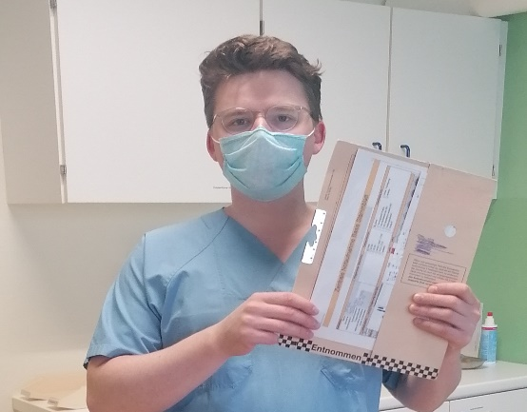
Samstagmittag 12:15 Uhr…
Der Pfleger kommt mit einer Patientenakte
Was wäre eine gute Schmerztherapie für diesen Patienten?
1 g Metamizol i.v. als Kurzinfusion
3,5 mg Piritramid i.v.
Kein Schmerzmittel bis zur körperlichen Untersuchung geben
Zurück zur Einleitung
Zur Patientenakte

Slide 5
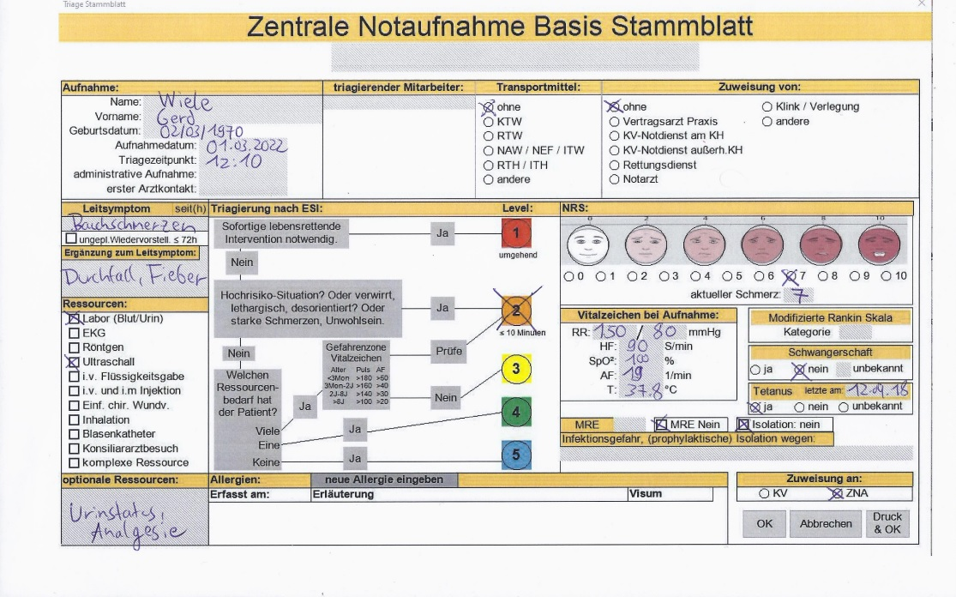
Zurück zum Fallbeginn
Zur Blutgasanalyse

Slide 6
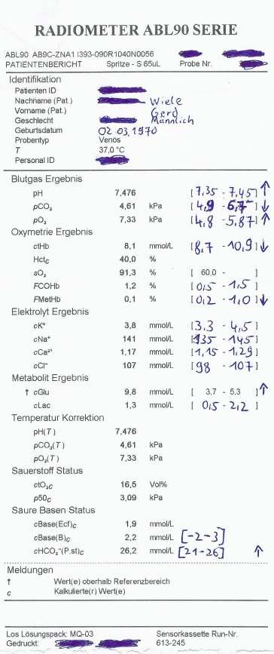
Blutgasanalyse
Zur Patientenakte
Zur Anamnese

Slide 7
Anamnese für Informationen entsprechenden Knopf drücken
Symptome
Allergien
Medikamente
P-Vorgeschichte
Letztes
Ereignisse
Risikofaktoren
O-Schmerzbeginn
P-Schmerzmodulation
Q-Schmerzcharakter
R-Schmerzausstrahlung
Schmerzstärke
T-Schmerzverlauf
Zurück zur Blutgasanalyse
Weiter zur Untersuchung

Slide 8
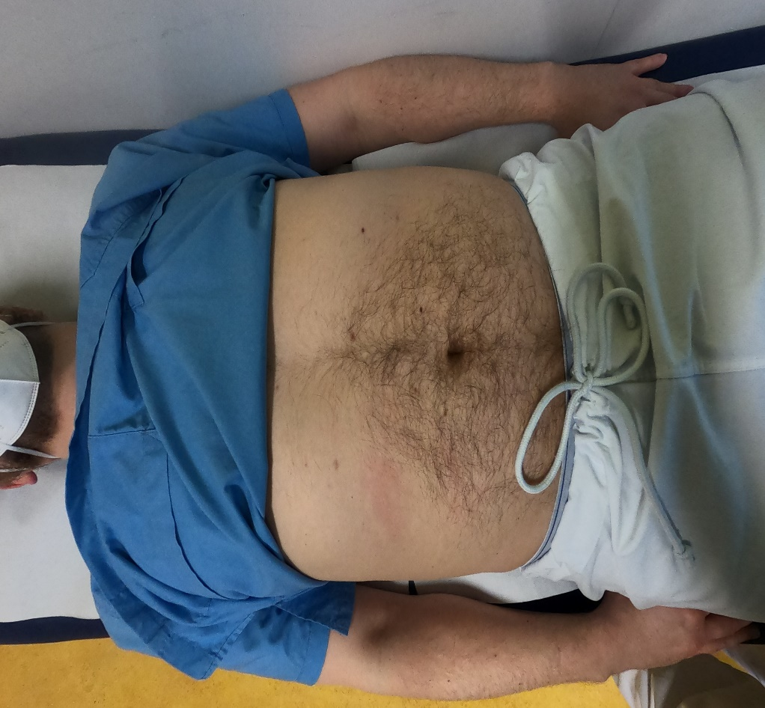
Untersuchung
Die Haut fühlt sich normal warm und weich an. Für Darmgeräusche und Palpationsbefund nebenstehende Grafik nutzen.
Zurück zur Anamnese
Weiter zu Differentialdiagnosen

Slide 9
Labor welche Untersuchungen sind indiziert?
Basislabor mit kleinem Blutbild plus Gerinnung, CRP und Nierenwerten
Herzspezifische Werte wie Troponin und Myoglobin
Abdomenspezifische Werte wie Cholestase und Leber
Procalcitonin
D-Dimere
Urinstatus
Zurück zu Differentialdiagnosen
Weiter zum Ultraschall

Slide 10
Ultraschall
Für die Ultraschallbilder nebenstehende Grafik nutzen.
Zurück zum Ultraschall
Weiter zur Verlaufsbeurteilung

Slide 11
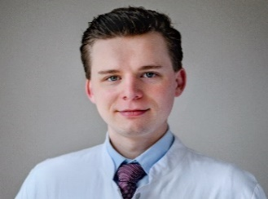
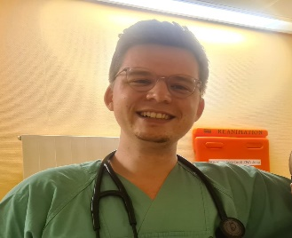
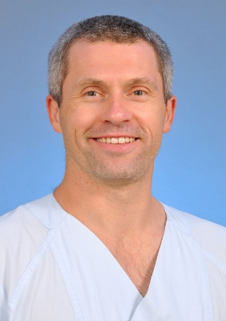
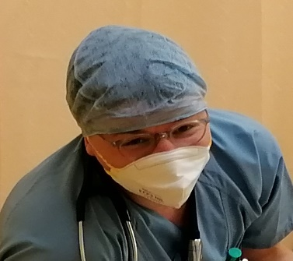
Weitere Ressourcen können bei Bedarf eingesetzt werden
Den Radiologen um eine Computertomographie von Abdomen-Becken mit Kontrastmittel bitten
Den Viszeralchirurgen um ein Konsil bitten
Den Oberarzt um seine Einschätzung bitten
Einen Assistenzarztkollegen um seine Einschätzung bitten
Zurück zur Diagnosestellung
Hier geht´s zur Auflösung

Slide 12

Weiteres Management bei unkomplizierter Divertikulitis
Zu folgenden Fragen überlegen:
Sollte der Patient entlassen, für 3 weitere Stunden überwacht oder stationär aufgenommen werden?
Wie sollte das Analgesieschema dieses Patienten aussehen?
Sollte dieser Patient eine Antibiose bekommen?
Wann sollte der Patient wieder in die Notaufnahme kommen?
Wie sollte das ambulante Management des Patienten aussehen – vorausgesetzt, er wird entlassen?
Hier gibt´s die Antworten vom Oberarzt
Zurück zur Auflösung
Weiter zum Abschluss

Slide 13
Bauchschmerzen in der Notaufnahme
Klinik für Notfallmedizin
Schlusswort
Zentrale Notaufnahme
Ein interaktiver Patientenfall
Hier geht´s zurück zum Anfang
Bei Rückfragen: felix.wehking@med.uni-jena.de

